Slide 1
Майстер і Маргарита
багатоплановий, поліфонічний роман Михайла Опанасовича Булгакова
Виконав
Ліцеїст 42 групи
Горсткін олег

Slide 2
Короткі відомості
Жанр: Роман фантастичний
Автор: Михайло Булгаков
Мова оригіналу: російська мова
Час написання: 1929—1940
Публікація: 1966
Окреме видання: 1973

Slide 3
Історія написання і видання
Перша редакція
Час початку роботи над «Майстром і Маргаритою» Булгаков у різних рукописах датував то 1928, то 1929 р. У першій редакції роман мав варіанти назв «Чорний маг», «Копито інженера», «Жонглер з копитом», «Син В.», «Гастроль». Перша редакція «Майстра і Маргарити» була знищена автором 18 березня 1930 р. після отримання звістки про заборону п'єси «Кабала святенників». Про це Булгаков повідомив в листі до влади: «І особисто я, своїми руками, кинув в піч чернетку романа про диявола.».
Робота над «Майстром і Маргаритою» поновилася в 1931 р. До роману були зроблені чорнові нариси, причому тут вже фігурували Маргарита і її тоді безіменний супутник — майбутній Майстер, а Волянд обзавівся своім буйним почтом.
Друга редакція
Друга редакція писалася автором до 1936 р. і мала підзаголовок «Фантастичний роман» та варіанти назв «Великий канцлер», «Сатана», «Ось і я», «Чорний маг», «Копито консультанта».
Третя редакція
Третя редакція, почата в другій половині 1936 р., спочатку називалася «Князь темряві», але вже в 1937 р. з'явився добре відомий тепер заголовок «Майстер і Маргарита». У травні — червні 1938 р. повний текст вперше був передрукований. Авторська правка тривала майже до самої смерті письменника, Булгаков припинив її на фразі Маргарити: «Так це, отже, літератори за труною йдуть?».

Slide 4
Майстер і Маргарита — багатоплановий, поліфонічний роман Михайла Опанасовича Булгакова, званий іноді фантастичним. На його сюжет зроблено безліч театральних постановок і декілька фільмів (у Югославії, Польщі, Швеції, Росії).
Роман «Майстер і Маргарита» за життя автора не публікувався. Вперше він вийшов в світ тільки у 1966 році, через 26 років після смерті Булгакова, з купюрами, в скороченому журнальному варіанті. Тим, що цей твір дійшов до читача, суспільство зобов'язане дружині письменника Олені Сергіївні Булгаков, яка у важкі сталінські часи зуміла зберегти рукопис роману.

Slide 5
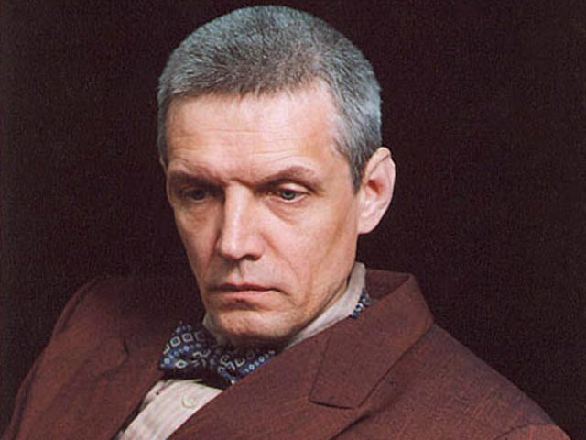
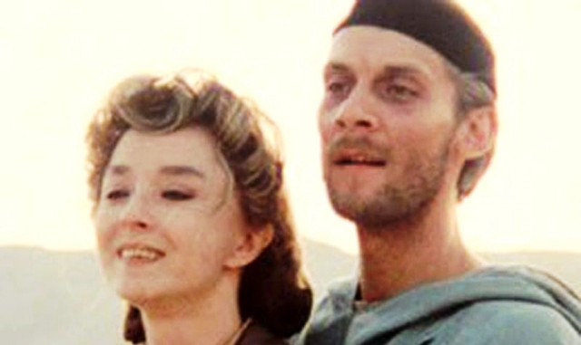
Майстер - літературний персонаж роману Михайла Булгакова «Майстер і Маргарита»

Slide 6
Крилаті фрази
Нет документа, нет и человека.
Что же это у вас, чего не хватишься, ничего нет.
Квартирный вопрос только испортил их.
Не шалю, никого не трогаю, починяю примус.
Осетрина второй свежести.
Подумаешь, бином Ньютона!
Денежки я приберу…нечего им тут валяться.
Брал, но брал нашими, советскими!
Покайся, Иваныч! Тебе скидка выйдет!
Мне ли бриллиантов не знать?
Вино какой страны вы предпочитаете в это время дня?

Slide 7
Історія публікацій роману
За життя автор читав у себе вдома окремі епізоди роману близьким друзям. Значно пізніше філолог А. З. Вуліс писав роботу про радянських сатириків, і пригадав забутого сатирика, автора «Зойчиної квартири» і «Багрового острова». Вуліс дізнався, що жива вдова письменника, і встановив з нею контакт. Після певного періоду недовір'я, Олена Сергіївна врешті дала почитати рукопис «Майстра». Приголомшений Вуліс розповів про нього багатьом, після чого по літературній Москві пішли чутки про великий роман. Це привело до першої публікації в журналі «Москва» в 1966 (тираж 150 тис. примірників). Там були дві передмови: Костянтина Симонова і Вуліса. Виправлений текст роману вийшов окремим виданням в 1973 році, а остаточний текст

Slide 8
Цікаво, що сам Булгаков був упевнений, що роман «Майстер і Маргарита» ніколи не буде опублікований за радянської влади, диктування романа дружині було чимось на зразок спроби зв'язатися з далекими нащадками. Але письменник помилявся — хоч і з тридцятирічною затримкою, роман був опублікований, що викликало ефект бомби, яка вибухнула серед радянської інтелігенції.
За численними виписками, що збереглися в архіві, з книг видно, що джерелами відомостей з демонології для Булгакова послужили присвячені цій темі статті Енциклопедичного словника Брокгауза і Ефрона, книга М. А. Орлова «Історія стосунків людини з дияволом» (1904) і книга письменника Олександра Валентиновича Амфітеатрова (1862—1938) «Диявол у побуті, легендах і в літературі середніх віків».

Slide 9
Структура роману
Роман складається із двох частин, що в свою чергу поділяються на розділи:
Частина перша
Частина друга
Ніколи не розмовляйте з незнайомими
Понтій Пілат
Сьомий доказ
Гонитва
Було діло в Грибоєдові
Шизофренія, як і було сказано
Нехороша квартира
Пря професора з поетом
Коров'євські штучки
Вісті з Ялти
Роздвоєння Івана
Чорна магія і її викриття
Явлення героя
Слава півневі!
Сон Ніканора Івановича
Страта
Неспокійний день
Невдахи візитери
Маргарита
Азазеллів крем
Політ
При свічках
Великий бал в сатани
Вивільнення майстра
Як прокуратор намагався врятувати Юду з Кіріята
Поховання
Кінець квартири №50
Останні пригоди Коров'єва та Бегемота
Долю Майстра і Маргарити визначено
Пора! Пора!
На Воробйових горах
Прощення й вічний притулок

Slide 10
Сюжет
У романі представлено чергування двох сюжетних ліній, що розвиваються паралельно одна одній.
Дія першої відбувається в Москві тридцятих років XX століття,
друга є викладом подій Євангелія, а саме — тих його частин, що стосуються суду над Ісусом Христом і його страти.
Крім цього, «московське» оповідання має декілька сюжетних ліній, що химерно переплітаються.

Slide 11
Символи в романі
Символіко-семантичний аспект особливо важливий з точки зору осягнення смислової концепції роману, так як символи «розсипані» автором по всьому художньому простору твору.

Slide 12
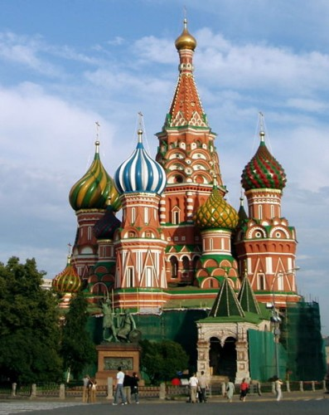
Москва
Москва - глобальний символ роману. В.І. Німців називає її «згустком« земних »проблем, міцно прив'язаних до радянських реалій». У романі Булгакова Москва символізує хаос, безлад, вир.
Про фетишизм москвичів говорить В.Г. Маранцман: «У романі комуністична Москва представлена ​​як крок назад від християнства, повернення до культу речей і бісів, духів і примар».

Slide 13
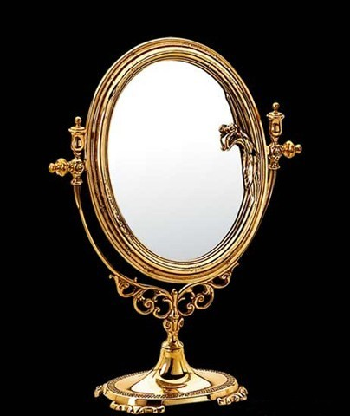
Дзеркало
Дзеркало не тільки відображає дійсність, але і є переходом в інший вимір, в простір, де міражі постають повсякденною реальністю.
«Прямо з дзеркала» у квартирі № 50 вийшли Коров'єв, Бегемот і Азазелло; зробивши кілька втирання чарівного крему, «Маргарита глянула в дзеркало .... закрила очі, потім глянула ще раз і буйно розреготалася. »
Дзеркало - символ, що вказує на універсальність устрою світу як особливої ​​системи відображення.

Slide 14
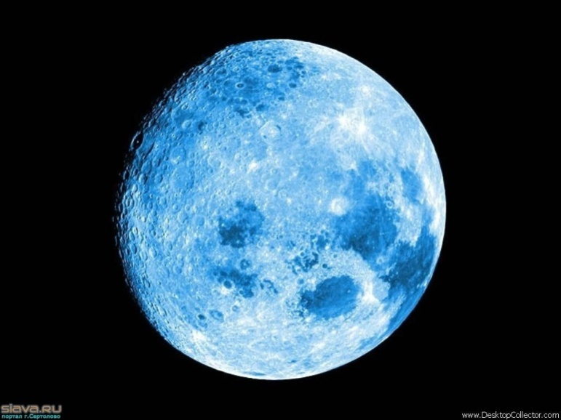
Місяць
Місяць - символ часу (рахунок по лунам) і вічності. У романі Булгакова вона також стала символом зв'язку часів і просторів. Місячна дорога, яку бачить у сні прокуратор і яку дарує йому Майстер - міст між небом і землею, гріхом і спокутою.

Slide 15
Місце і час основних подій роману
Всі події у романі (в його основному розповіді) розгортаються в Москві 30-х років, у травні, з вечора середи до ночі на неділю, причому на ці дні доводилося повний місяць. Рік, в якому відбувалася дія, встановити важко, так як в тексті є суперечливі вказівки на час - можливо, свідомі, а, можливо, як наслідок незакінченої авторської правки. У ранніх редакціях роману (1929-1931 роки) дія роману відсунуте в майбутнє, згадуються 1933, 1934 і навіть 1943 і 1945 роки, події відбуваються в різні періоди року - від початку травня до початку липня. Спочатку автор відносив дію на літній період. Однак, швидше за все, щоб дотримати своєрідну канву розповіді, час було перенесено з літа на весну (див. гл. 1 роману «Одного разу навесні ...» І там же, далі: «Так, слід відзначити першу дивовижа цього страшного травневого вечора»).

Slide 16
Спробуємо коротко охарактеризувати проблематику добутку і її зв’язку з основними героями роману.
Найглибша філософська проблема – проблема взаємин влади й особистості, влади й художника – знаходить висвітлення в декількох сюжетних лініях. У романі присутній атмосфера страху, політичних гонінь 1930-х років, з якою зштовхнувся сам автор. Найбільша тема гноблення, переслідування неординарної, талановитої особистості державою присутнє в долі Майстра. Недарма образ цей багато в чому автобіографічний. Однак тема влади, її глибинного впливу на психологію й душу людини проявляється й в історії Ієшуа й Пілата.

Slide 17
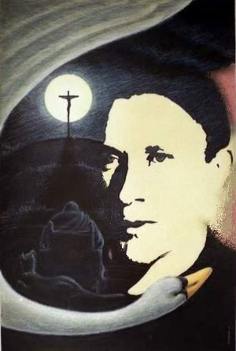
Майстер
Історик , який зробився письменником . Майстер - багато в чому автобіографічний герой . Його вік в момент дії роману ( " людина приблизно років тридцяти восьми" постає в лікарні перед Іваном Бездомним ) - це в точності вік Булгакова в травні 1929 р. ( 38 років йому виповнилося 15 -го числа , через 10 днів після того , як Майстер і його кохана покинули Москву ) . Письменник передав персонажу і любов до третій дружині , Є. С. Булгакової , прототипу Маргарити. Після заборони " Бега " в 1929 р. Булгаков опинився в такому ж безвихідному становищі , як і Майстер , коли всі п'єси були заборонені , а прозові твори не приймалися до друку. У романі він змусив автобіографічного героя шукати притулку в психіатричній лікарні , сам же в житті знайшов вихід у листі до І. В. Сталіну.. Майстер у своєму творі істину , за його власними словами , " вгадав " , а не пізнав .

Slide 18
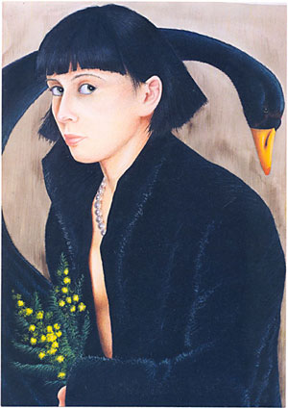
Маргарита
Кохана Майстра. Головним прототипом Маргарити послужила третя дружина письменника Е. С. Булгакова.С чином Маргарити в романі пов'язаний мотив милосердя. Вона просить після Великого балу Сатани за нещасну Фріду .
Булгаковська Маргарита теж своєю вічною любов'ю допомагає Майстру - новому Фаустові розраховувати те, що він заслужив. Але нагорода героя тут - не світло , а спокій , і в царстві спокою , в останньому притулку у Воланда або навіть , точніше , на межі двох світів - світла і темряви , Маргарита стає поводирем і зберігачем свого коханого.

Slide 19
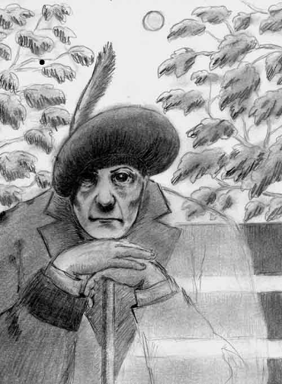
Воланд
Це диявол, сатана, ""князь тьмы", "дух зла и повелитель теней" (всі ці визначення зустрічаються в тексті роману). Воланд багато в чому орієнтований на Мефістофеля "Фауста" (1808-1832) Йоганна Вольфганга Гете (1749-1832)
Булгаков справжнє обличчя Воланда приховує лише на самому початку роману, щоб читачів заінтригувати, а потім вже прямо заявляє вустами Майстра і самого Воланда, що на Патріарші точно прибув сатана (диявол).
Нетрадиционность Воланда проявляється в тому, що він, будучи дияволом, наділений деякими явними атрибутами Бога.

Slide 20
Своєрідність композиції роману полягає в тім, що в сюжетну тканину оповідання про долі московських мешканців, заснована на євангельському сюжеті повісті – повість про Ієшуа Га-Ноцрі й Понтія Пілата. Тут розкривається тонкий психологізм Булгакова. Пілат – носій влади. Цим обумовлена подвійність героя, його духовна драма. Влада, якою наділений прокуратор, вступає в протиріччя з поривом його душі, не позбавленої почуття справедливості, добра й зла. Ієшуа, що беззавітно вірить у світлий початок у людині, не може усвідомити й прийняти дії влади, її сліпого деспотизму. Зштовхнувшись із глухою владою, бідний філософ гине. Однак у душу Пілата Ієшуа заронив сумнів і каяття, що мучили прокуратора довгі століття. Так, ідея влади зв’язана в романі із проблемою милосердя й прощення.

Slide 21
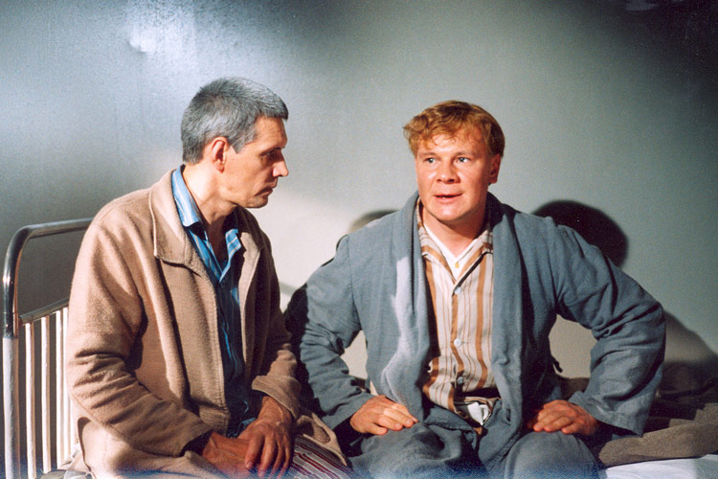
Передумови
Є припущення, що образ Майстра багато в чому автобіографічний - Михайло Булгаков також спалив першу редакцію свого роману і навіть написавши його заново розумів, що опублікувати такий ортодоксальний твір в СРСР 1930-х - 1940-х років майже нереально.
На думку аматора-літературознавця Баркова прототипом для Майстра також став Максим Горький — пролетарський письменник. Він навіть схильний вважати, що дата смерті Горького (1936 рік) і є час подій основної сюжетної лінії роману «Майстер і Маргарита».

Slide 22
Проблематика роману «Майстер і Маргарита» складна й різноманітна, розуміння її вимагає серйозних досліджень. Однак можна сказати, що кожний читач по-своєму проникає в глибину булгаковського задуму, відкриваючи для себе нові грані таланта письменника. Читач із чуйною душею й розвиненим розумом не може не полюбити цей незвичайний, яскравий і притягальний добуток. Саме тому талант Булгакова завоював стільки щирих шанувальників в усьому світі.

Slide 23
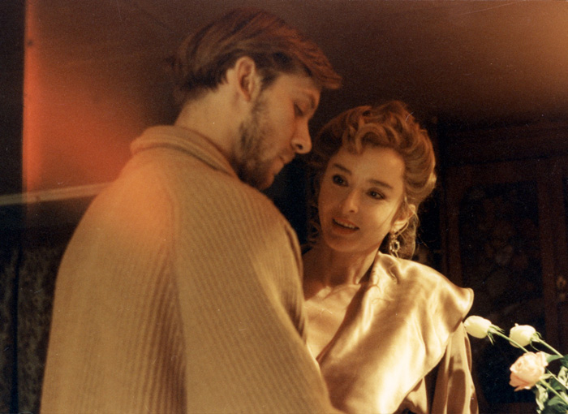
Образ майстра в кінематографі
Віктор Раков - фільм 1994 року (Росія)
Олександр Галібін - телесеріал 2005 року (Росія)

Slide 24
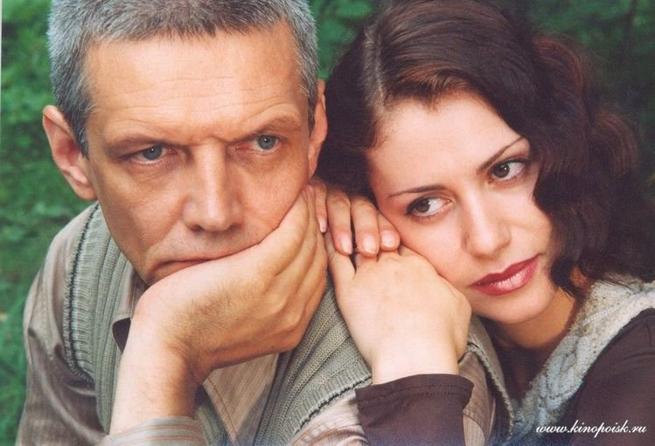
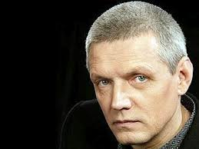
Олександр Галібін

Slide 25
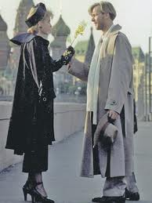
Віктор Раков

Slide 26
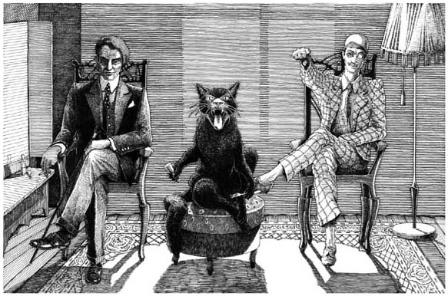
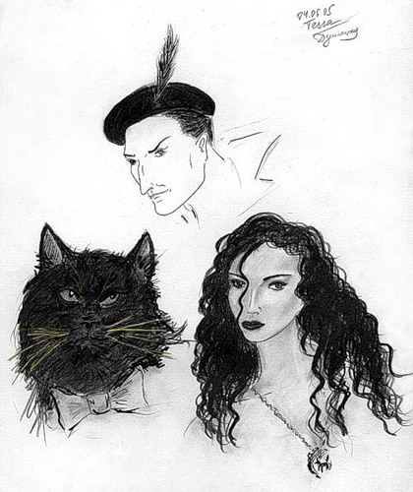
Реальні прототипи героїв роману

Slide 27
Висновок
Коли Булгаков писав свій роман , у нього виникали великі труднощі з гострою політичною сатирою , яку письменник хотів приховати від очей цензури і яка, безумовно , була зрозуміла людям . Ймовірно , Булгаков не виключав , що політичні натяки , що містяться в « Майстрі і Маргариті» принесуть йому неприємності. Деякі найбільш політично прозорі місця роману письменник знищив ще на ранніх стадіях роботи . Але , як сказав Воланд , « рукописи не горят». Булгаков , знищив першу редакцію « Майстра і Маргарити» , переконався , що коли написане вже неможливо вигнати з пам'яті , і в результаті залишив після смерті в спадок нащадкам рукопис великого твору .

